Slide 1
7.1 SurfaceView框架
GameSurfaceView项目。
class MySurfaceView extends SurfaceView implements Callback, Runnable
SurfaceHolder类，控制SurfaceView的大小、格式，监听SurfaceView状态。
SurfaceView只是保存当前视图的像素数据，通过SurfaceHolder实现控制功能。
调用SurfaceHolder .lockCanvas()方法获取SurfaceView的Canvas对象，通过Canvas上绘制内容来修改SurfaceView中的数据。
lockCanvas()方法对Canvas 加锁防止SurfaceView 在绘制过程中别修改、摧毁。通过unlockCanvasAndPost(canvas)方法解锁画布并提交。

Slide 2
SurfaceView框架
SurfaceView是View的子类，所以也拥有按键监听、触屏监听方法这些父类方法。
但是SurfaceView通过SurfaceHolder实现控制功能，所以不用View.onDraw（Canvas canvas）来绘图，通过 SurfaceHolder .lockCanvas()获取的Canvas绘图。
View视图不需要手动“刷屏”，它的两种重绘函数会重新调用View的onDraw函数。
SurfaceView是自定义绘图函数，获取的是上次使用的画布，所以需要手工刷屏。
调用canvas.drawRGB(0, 0, 0);手工刷屏，RGB三个值为0黑色，为255是白色。

Slide 3
SurfaceView视图添加线程
在游戏中，基本不会等用户触发了按键事件、触屏事件才去重新绘制画布，一般是间隔一个时间久刷新画布。
所以游戏开发中，会有一个线程不停的去绘制画布，实时更新画布内容。

Slide 4
View与SurfaceView的区别
更新画布
  View重新绘制画布，调用postInvalidate() 和invalidate()来执行，由系统UI进行更新，如果画面更新时间过长，会造成主UI线程被绘制函数阻塞，无法响应按键、触屏等问题。
  SurfaceView的画布重绘是新的单独线程执行，不会出现因主UI线程阻塞导致无法响应按键、触屏等问题。
视图机制
  SurfaceView是双缓冲机制，view不是。
棋牌游戏，画面更新被动，依赖按键、触屏， View适合。
主动更新画布游戏，如RPG、飞行射击等游戏， SurfaceView更适合。

Slide 5
7.2 CanvasProject项目
常用的Canvas方法：
drawColor ( int color)
  绘制颜色覆盖画布，常用于刷屏
  参数： 颜色、也可用 十六进制形式表示（ ARGB）
drawText (String text, float x, float y, Paint paint)
  绘制文本字符
  参数：文本内容、文本的x ，y坐标、画笔实例
draw Point (float x, float y, Paint paint)
  绘制像素点
  参数：像素的x ，y坐标、画笔实例
drawPoints ( float[] pts, Paint paint )
  绘制多个像素点
  参数： Float数组放置多个像素的x ，y坐标、画笔实例

Slide 6
常用的Canvas方法
drawLine ( float startX, float startY, float stopX, float stop Y, Paint paint )
  绘制－条直线
  参数：起始点的x ,y坐标、终点的的x ,y坐标
draw Lines ( float[] pts, Paint )
  绘制多条直线
  参数： Float数组放置多条直线的起始点和终点的的x ,y坐标、画笔实例

Slide 7
常用的Canvas方法
drawRect ( float left, float lop, float right, float bottom, Paint paint )
  绘制矩形
  参数：矩形的左上角x ,y坐标、右下角x ,y坐标、 画笔实例
draw Rect ( Rect r. Paint paint)
  绘制矩形
  参数：矩形的实例、画笔实例
drawRoundRect ( RectF rect, float rx , float ry, Paint paint)
  绘制圆角矩形
  参数：矩形实例、圆角X轴半径、圆角Y轴半径、画笔实例

Slide 8
常用的Canvas方法
drawCircle ( float cx, float cy , float radius , Paint paint )
  绘制圆形
  参数：圆的中心点x ,y坐标、圆的半径、第四个参数：画笔实例
drawArc ( RectF oval , float startAngle , float sweepAngle , boolean useCenter, Paint paint)
  绘制弧形（扇形 ）
  参数123：矩形实例、 弧形的起始角度（默认45度）、弧形的终止角度、
  参数4：绘制中心点： 如为真， 起始点与终止点都会分别连接中心点，从而形成封闭图形；如果为假， 则起始点直接连接终止点，从而形成封闭图形
  参数5：画笔实例
drawOval ( RectF oval, Paint paint)
  绘制椭圆
  参数： 矩形实例、画笔实例

Slide 9
常用的Canvas方法
draw Path ( Path path, Paint paint)
drawTextOnPath ( String text, Path path, float hOffset, float vOffset, Paint paint)
  将文本沿指定 路径进行绘制
  参数： 文本、路径实例、文本距离绘制起点的距离、文本距离路径的距离、画笔实例
Path：指定绘制的路径，然后按路径的线路依次绘制，组合任意需要的图形。
moveTo(float x, float y)
  设置路径的起始点
lineTo(float x, float y)
  以上次的设定点为起点，以本次的坐标点为终点，绘制一条直线。
close()
  路径结束标志。
Notes:
drawPath方法：绘制任意多边形
【功能说明】该方法用于在画布上绘制任意多边形，通过指定Path对象来实现。在Path对象中规划了多边形的路径信息。该方法是绘制任意多边形的主要方法，当然也可以使用drawLines方法来实现，但是drawPath方法更为灵活、方便。

Slide 10
PaintProject项目
自学源码

Slide 11
7.3 BitmapProject项目
位图的实例不能通过new得到，要通过位图工厂来索引一个图片资源文件生成一个Bitmap对象实例。
BitmapFactory.decodeResource(this.getResources(), R.drawable.icon);

Slide 12

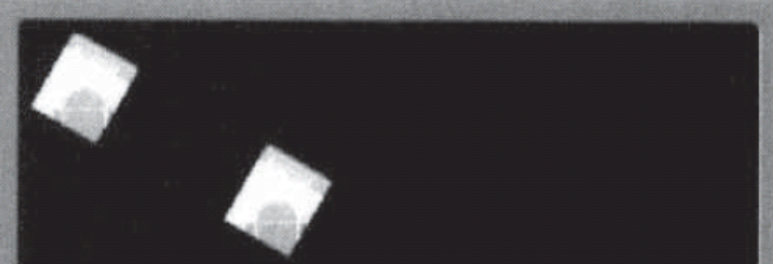
rotate ( float degrees, float px, float py )
  旋转画布
  参数： 画布旋转的角度、画布的旋转点
  如果角度大于0，顺时针旋转；小于0，逆时针旋转

Slide 13
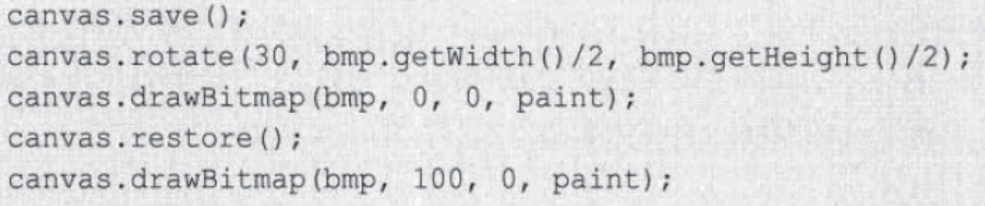
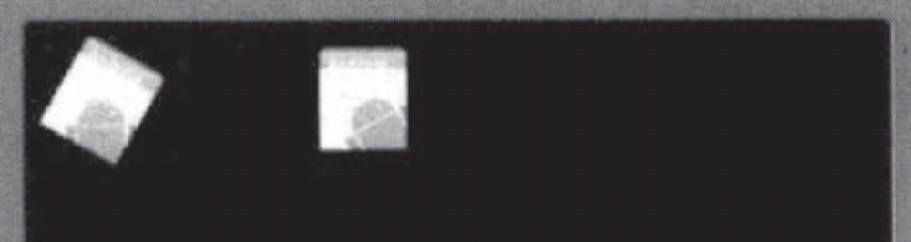
save()：保存当前画布的状态
restore()：恢复上次保存的画布状态

Slide 14
也可采用矩阵方式旋转
Matrix mx = new Matrix();
mx.postRotate(30, bmp.getWidth()/2, bmp.getHeight()/2);
canvas.drawBitmap(bmp, mx, paint);
使用矩阵对位图进行操作时，可以免去对画布状态的保存和恢复，因为矩阵式针对单独位图进行操作，不会影响画布其他元素的绘制。

Slide 15
平移
translate (float dx, float dy )
  平移画布
  参数： 画布在x轴平移的距离、画布在y轴平移的距离Matrix mx = new Matrix();
canvas.save();
canvas.translate(10, 10);
canvas.drawBitmap(bmp, 0, 0, paint);
canvas.restore();
也可采用矩阵平移
Matrix mx = new Matrix();
mx.posttranslate Rotate(10, 10);
canvas.drawBitmap(bmp, mx, paint);

Slide 16
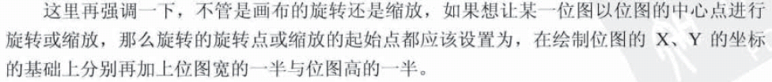
缩放
scale (float sx, float sy, float px, float py)
  缩放画布
  参数： 画布在x轴的缩放比例、画布在y轴的缩放比例，画布缩放的起始点坐标
缩放比例sx（sy）取值：
0<s<1缩小
s>1放大
s<0镜像（-1）
-1<s<0缩小镜像
s<-1放大镜像

Slide 17
7.4 可视区域（剪切区域）
ClipCanvasProject项目
在Canvas上设置可视区域，可以是圆形、矩形等。
clipRect(int left, int top, int right, int bottom)
  第1、2参数为可视区域左上角坐标，第3、4参数为右下角坐标。
通过Path对象设置可视区域的形状
  Path path = new Path();
  path.addCircle(80, 80, 50, Direction.CCW);
  canvas.clipPath(path);
通过Regin对象设置可视区域
  canvas.clipRegin(Regin regin);

Slide 18
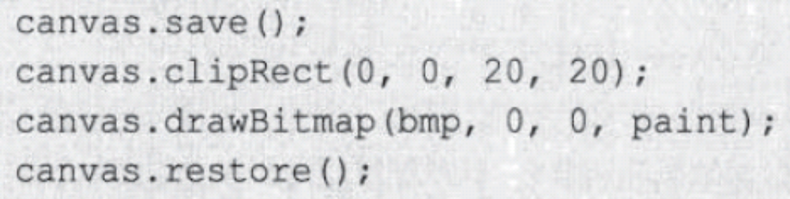
设置可视区域

Slide 19
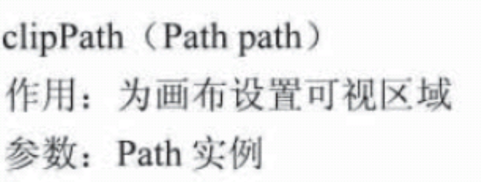
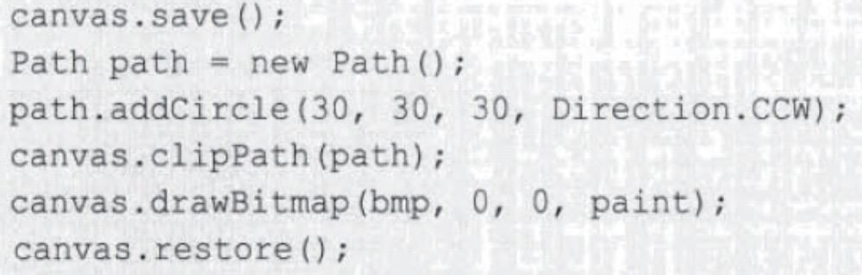
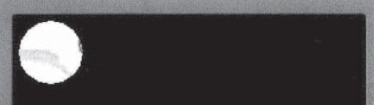

Slide 20
Regin类
Regin表示区域的集合，可以设置多个区域块。
Regin的函数Op(Rect rect, Op op);
  Regin.Op.UNION：区域全部显示
  Regin.Op.INTERSECT：区域的交集显示
  Regin.Op.XOR：不显示交集区域
Regin还可以检测一个点或矩形是否在Regin中的区域块发生碰撞。

Slide 21
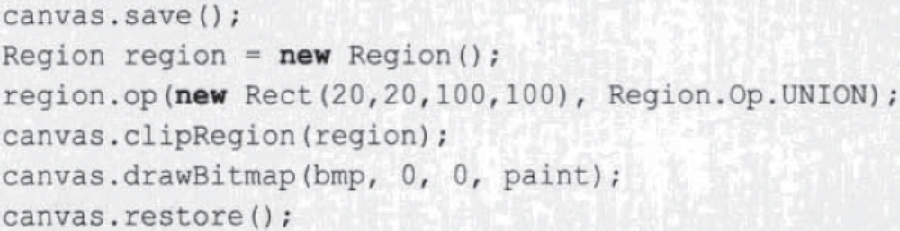
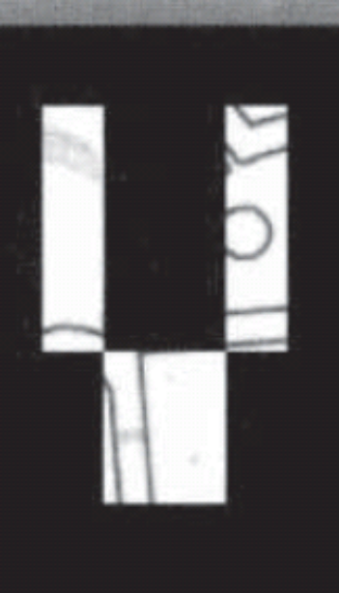
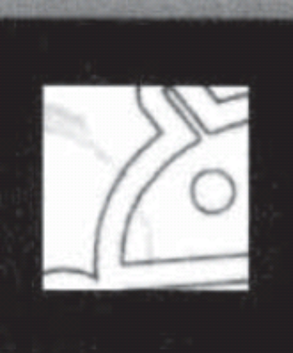

Slide 22
6.5 动态位图
BitmapMovie项目
实现位图动起来的效果

Slide 23
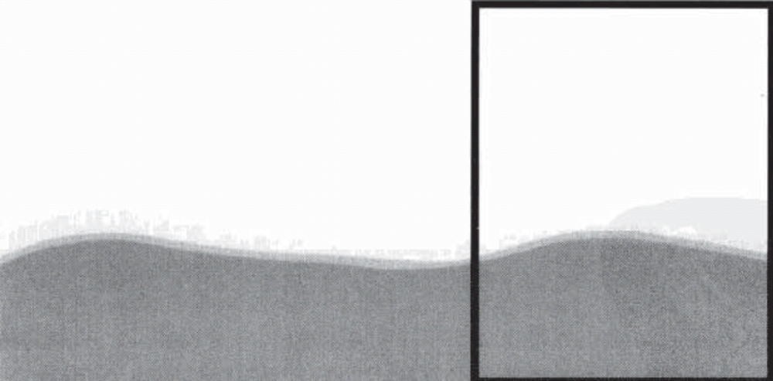
public void surfaceCreated(SurfaceHolder holder) {
bmp = BitmapFactory.decodeResource(this.getResources(), R.drawable.water);
//让位图初始化X坐标正好充满屏幕
bmpX = -bmp.getWidth()+this.getWidth();
//让位图绘制在的最下方，且图片Y坐标正好是（屏幕高-图片高）
bmpY = this.getHeight() - bmp.getHeight();
flag = true;
//实例线程
th = new Thread(this);
//启动线程
th.start();
}
private void logic() {
bmpX+=5;
}

Slide 24
6.6 动画
帧动画
  FrameMovie项目
剪切图动画
  ClipBitmapMovie项目

Slide 25
